Slide 1
بسم الله الرحمن الرحيم
أساسيات الصيانة الإنتاجية الشاملة ومتطلبات تطبيقها وأدوات تحسين العمليات
إدارة مكان العمل وتحسينه
Workplace Improvement
ج 2

Slide 2
تصميم وترتيب مصنع1
يتم المباشرة بتصميم ترتيب المصنع بعد إتمام:
إتخاذ قرار بإقامة مصنع..
.. تحديد غايات المصنع ( سلة المنتجات )
حجم الإنتاج المستهدف.
دراسة الجدوى.
تحديد موقع المصنع.

Slide 3
تصميم وترتيب مصنع2
خطوات تصميم المصنع
تحديد خصائص مدخلات الإنتاج ...( مواد خام، شبه مصنعة )
يحلل المنتج ( المنتجات ) إلى عدد من العمليات - العناصرwork elements.
يعد جدول لتراتبية العمليات الإنتاجية precedence diagram

Slide 4
تصميم وترتيب مصنع3
يحتسب الوقت المعياري لكل عملية.
يوكل كل عنصر لمحطة إنتاج محددة work station.
تحدد الماكينات المطلوبة لهذه العملية.
يحتسب الإنتاج اليومي المطلوب من واقع الطلبيات.

Slide 5
تصميم وترتيب مصنع4
يتم إختيار الماكينات لكل مرحلة إنتاجية.
يُحسب عدد الماكينات لكل عملية.
10. تُحسب المساحة المطلوبة لكل ماكينة.
11. يُحسب الإنتاج اليومي للمصنع.

Slide 6
تصميم وترتيب مصنع5
12- التعامل مع المحددات ( المعيقات ) –
المعيقات هي كل ما يحد من حرية ترتيب أو إجراء معين.
مثل:
الإرتفاع – إرتفاع الماكينة يفرض وضعها في مبنى مرتفع
حرارة الماكينة – تفرض وضعها في مكان شديد التهوية
وجود روائح – يفرض العزل والتهوية الخاصة.
وجود غبار – يفرض وضعها في غرفة منفصلة.

Slide 7
تصميم وترتيب مصنع6
14. يحدد عدد خطوط الإنتاج ( وحجمها )
15. يعتمد أحد أنماط ترتيب خطوط الإنتاج.
16. تحتسب مجموع المساحات المطلوبة – للماكينات والممرات..
17. يتم إعداد مخطط.

Slide 8
Cleaning, tidiness and organizing
النظافة
الترتيب
تخصيص مكان للعدد والأدوات.
إعادة العدد والأدوات إلى مكانها بعد إستعمالها.
إزالة كل ما هو غير ضروري من مكان العمل.
منع التراكمات.
إعادة وفورات المخزون إلى المستودع.

Slide 9
إلى ماذا تهدف إدارة المصنع؟؟..
تهدف الصناعة إلى تحقيق ربح مستدام.
ما هو الربح المستدام؟..
كيف نقيس الربح المستدام ؟؟..
كيف يتحقق ؟؟..

Slide 10
كيف تحقق الإدارة أهدافها؟؟..*
الإستخدام الأفضل للموارد..
.. إستخدام القدر الأقل من المدخلات للخروج بالقدر الأعلى من المخرجات ..
..القضاء على الهدر.. العمل بكفاءة عالية..
..
.. موازنة خطوط الإنتاج..

Slide 11
ضرورة تصميم (ترتيب) قاعات الإنتاج
التصميم السليم والمناسب لقاعة الإنتاج من أهم عوامل نجاح المشروع الصناعي.
لذلك ينبغي أن يوضع مخطط عام من اليوم الأول يشمل التوسعات المستقبلية المحتملة.
بحيث يضمن كافة الإيجابيات المتوقعة منه.

Slide 12
أنواع ترتيبات (تصاميم) المصانع
Facility layout
ترتيب على طريقة المشاغل process - -job shop
ترتيب على طريقة خطوط التجميعassembly line – product-
ترتيب هجينhybrid
ترتيب الوضع الثابت fixed position -
الترتيب الخليوي cellular manufacturing -

Slide 13
المشغل
يستخدم في المصانع التي يتم فيها التعامل مع طلبيات كثيرة صغيرة..
.. فتصبح المرونة ضرورة أساسية.
تجمع المكائن ذات الوظائف المتشابهة مع بعض.
بحيث يتم نقل المنتج إلى هذه التجمعات ليتم التعامل معه.
مثال على ذلك الورش المعدنية ..

Slide 14
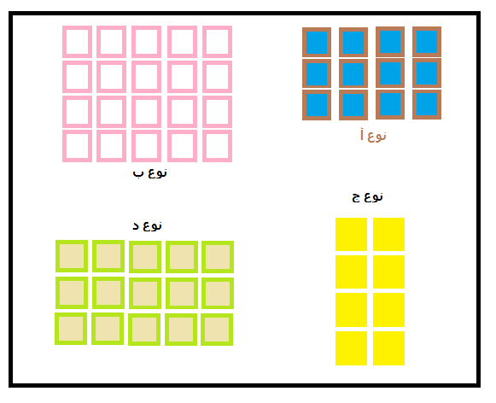
مشغل Job Shop

Slide 15
خصائص نظام المشاغل
تستخدم ماكينات ذات إستعمالات عامة General-purpose equipment
تغيير المنتجات سريع change over
مناولة المواد بطريقة مرنةmaterial handling
يكتسب المشغلون مهارات عالية
الإشراف الفني ضروري
التخطيط والمتابعة ليسا سهلين.
وقت الإنتاج طويل نسبياً.
تراكم المنتجات تحت التصنيع كبير wip inventory

Slide 16
خط التجميع
يُعتمد ” خط التجميع ” للحصول على تدفق سريع وسلس للمنتجات في خط الإنتاج. Assembly line
تقسم عملية الإنتاج إلى مهام معيارية .. Standard tasks
.. توزع على محطات إنتاج معدة خصيصاً لإتمام المهام.
ينجم عن ذلك تخصص يعزز مهارات العاملين.
يستطيع خط الإنتاج مناولة كميات كبيرة.
والحصول على نسبة إستعمال عالية utilization
فهو نظام إقتصادي ومجدي.
يُمَكِن المصنع من الإستثمار في تكنولوجيا أفضل.

Slide 17
خط تجميع

Slide 18
خصائص خط التجميع
تُستخدم ماكينات محددة الغرض.
تغيير المنتجات مكلف ويستغرق وقت.
تدفق المواد متواصل.
مطلوب إشراف أقل.
التخطيط والمتابعة أسهل.
وقت الإنتاج للقطعة أقل.
تراكمات المنتجات تحت التصنيع في خط الإنتاج نسبياً أقل.

Slide 19
ترتيب الإنتاج الخليوي
Cellular manufacturing
في الإنتاج الخليوي تجمع الماكينات في ما يُسمى .. ” خلية ”.
يتم تجميع الماكينات بحيث تصلح وتكفي لإنتاج مجموعة من المنتجات المتشابهة ” عائلة من المنتجات ”.
يستخدم هذا النظام عندما يكون الدارج هو إنتاج عدد معقول من المنتجات بكميات معقولة.

Slide 20
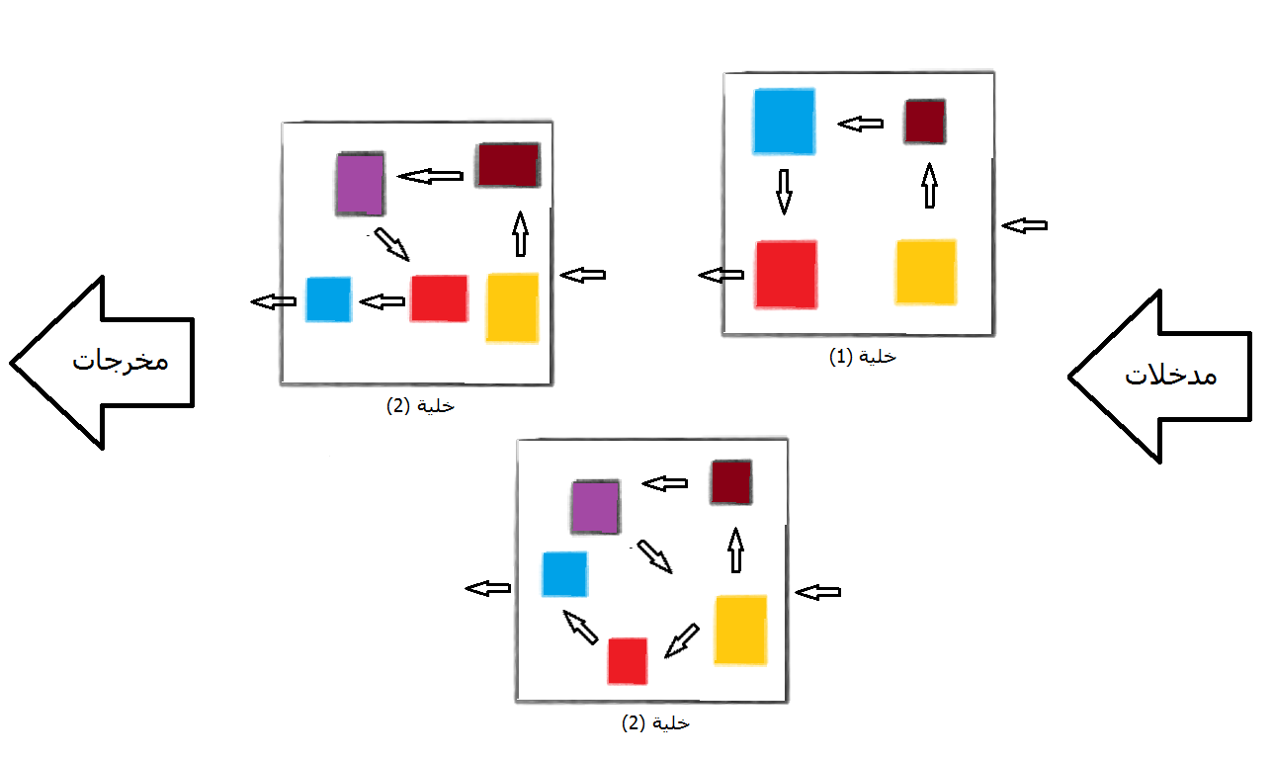
الإنتاج الخليوي Cellular Manufacturing

Slide 21
خصائص الإنتاج الخليوي
مناولة أسرع.
وقت إنتاج أقصر.
تراكمات أقل للمنتجات تحت التصنيع wip.
خفض وقت الإعداد لمنتج جديد set up time
نسبة الإستعمال للماكيناتutilization أقل.

Slide 22
ترتيب الوضع الثابت
في هذا النوع من الترتيب layout ..
يبقى المنتج ثابتاً ويتحرك العمال والمعدات حوله.
يُعتمد هذا النظام في إنتاج السفن وفي بناء المباني ومحطات الطاقة والطائرات الكبيرة.
.. هذا النظام أقرب إلى البناء من الإنتاج..!!

Slide 23
الترتيب المهجن
Hybrid lay out
تستخدم معظم المصانع خليط من النظم في تخطيط خطوط الإنتاج .
يأخذ هذا النظام أشكال عديدة.
من الأمثلة على الترتيب المهجن ..
.. حيث ترتب الماكينات حسب نوعية أدائها بينما تتدفق المنتجات كما هو معمول به في خطوط التجميع.

Slide 24
وقفة نقاشية
ما هو الترتيب الأنسب لمصنعكم ؟؟..
لماذا؟؟..

Slide 25
غايات تخطيط قاعات الإنتاج
خفض تكاليف مناولة المواد.
إستخدام المساحات بكفاءة أفضل.
إستخدام القوى العاملة بكفاءة.
القضاء على عنق الزجاجة.

Slide 26
غايات تخطيط قاعات الإنتاج1
تيسير التواصل والتفاعل بين العمال وبين العمال ومشرفيهم.
خفض زمن دورة الإنتاج.
القضاء على الحركات غير الضرورية.
تسهيل حركة المواد والمنتجات والعاملين.
تطبيق إجراءات السلامة المهنية بفعالية أعلى.

Slide 27
غايات تصميم قاعات الإنتاج2
تحسين الجودة.
تحسين جهد الصيانة.
تسهيل المتابعة البصرية للعمليات.
تعزيز المرونة للتعامل مع الظروف المتغيرة.. مثل إعادة ترتيب الخطوط .. التحول إلى منتجات جديدة..

Slide 28
خطوط الإنتاج
من الدارج كثيراً تخطيط قاعات الإنتاج على شكل خطوط إنتاج.
بحيث يعد كل خط إنتاج وحدة إنتاج مستقلة.
مستقل إدارياً وتنظيمياً .. وأحياناً مالياً.

Slide 29
شكراً

